Slide 1
Besondere
Wörter sortieren
Siegbert Rudolph
C:\Users\Master\OneDrive\01 Übungsdateien\Klasse 2 aufwärts\Besondere Übungen\Wörter sortieren.pptx - Seite 1

Slide 2
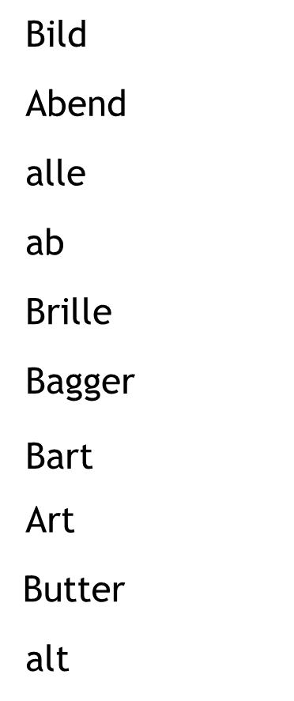
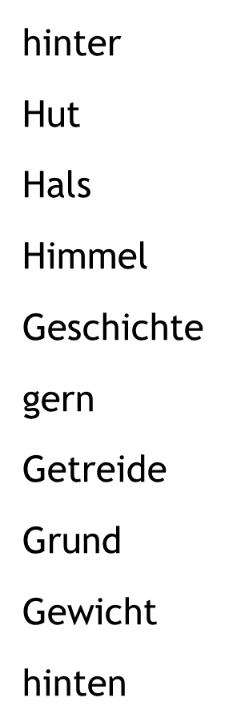
Sortieren jede Spalte nach ABC!
Klick in der richtigen Reihenfolge auf die Wörter!
2
8
10
1
9
2
2
8
10
3
7
3
6
1
8
10
7
9
1
6
2
6
4
7
1
7
6
4
3
5
9
5
5
10
3
9
4
4
5
2
8
Glück
C:\Users\Master\OneDrive\01 Übungsdateien\Klasse 2 aufwärts\Besondere Übungen\Wörter sortieren.pptx - Seite 2

Slide 3
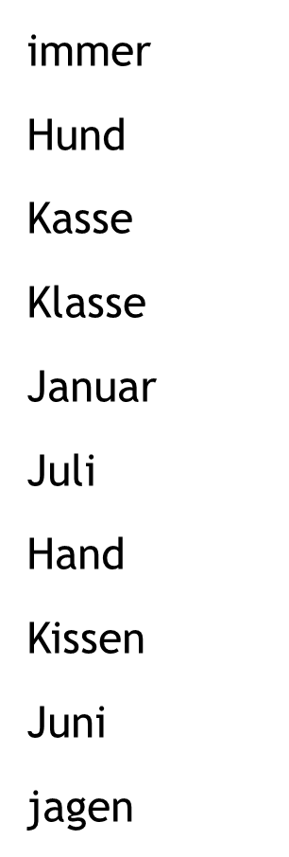
Sortieren jede Spalte nach ABC!
Klick in der richtigen Reihenfolge auf die Wörter!
3
3
Koffer
König
können
Knochen
kochen
klug
Kartoffeln
kommen
Kind
Keller
mögen
Leute
löschen
leben
laben
Löffel
machen
leuchten
laut
leicht
Mittag
Maschinen
parken
nennen
müssen
Minuten
Nummer
Paket
offen
Moment
7
10
3
2
9
6
1
8
10
8
10
10
5
3
6
5
6
1
5
6
4
7
2
1
1
9
7
9
8
5
9
7
3
2
8
4
2
4
4
Glück
C:\Users\Master\OneDrive\01 Übungsdateien\Klasse 2 aufwärts\Besondere Übungen\Wörter sortieren.pptx - Seite 3

Slide 4
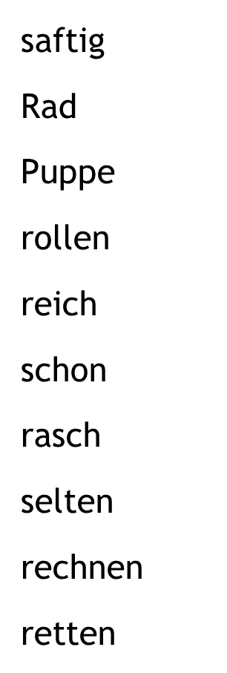
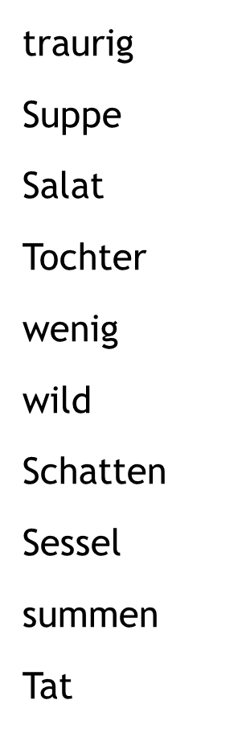
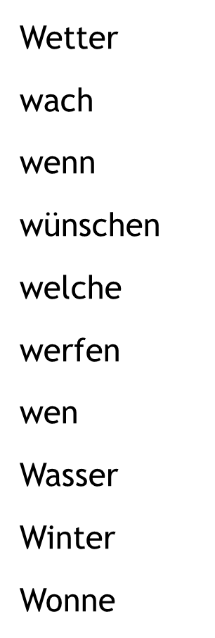
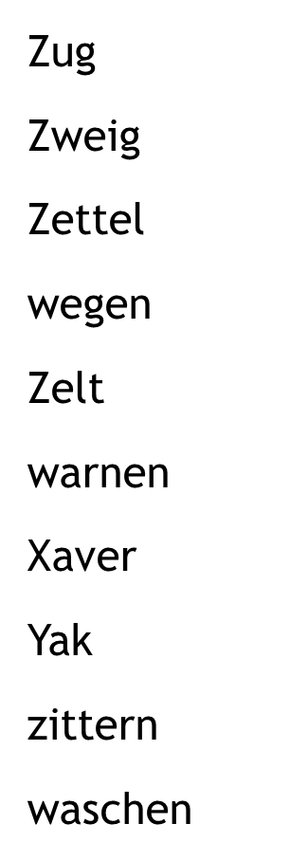
Sortieren jede Spalte nach ABC!
Klick in der richtigen Reihenfolge auf die Wörter!
4
8
8
7
9
2
5
1
10
1
1
5
7
7
7
10
3
5
9
3
6
9
10
6
1
3
2
4
4
10
3
2
5
4
4
8
8
6
6
9
2
Glück
C:\Users\Master\OneDrive\01 Übungsdateien\Klasse 2 aufwärts\Besondere Übungen\Wörter sortieren.pptx - Seite 4

Slide 5
Üben macht gescheit!
5
Hurra, wieder ein Stück weiter!
C:\Users\Master\OneDrive\01 Übungsdateien\Klasse 2 aufwärts\Besondere Übungen\Wörter sortieren.pptx - Seite 5

Slide 6
Sortieren nach ABC!
Klick in der richtigen Reihenfolge auf die Wörter!
6
Zug
Zweig
Zettel
wegen
Zelt
warnen
Xaver
Yak
zittern
waschen
8
2
3
1
9
6
7
5
10
4
C:\Users\Master\OneDrive\01 Übungsdateien\Klasse 2 aufwärts\Besondere Übungen\Wörter sortieren.pptx - Seite 6

Slide 7
Sortieren nach ABC!
Klick in der richtigen Reihenfolge auf die Wörter!
7
füllen
besser
eilig
essen
beginnen
brummen
durstig
fallen
bitter
Donner
8
2
3
1
9
6
7
5
10
4
C:\Users\Master\OneDrive\01 Übungsdateien\Klasse 2 aufwärts\Besondere Übungen\Wörter sortieren.pptx - Seite 7

